Slide 1
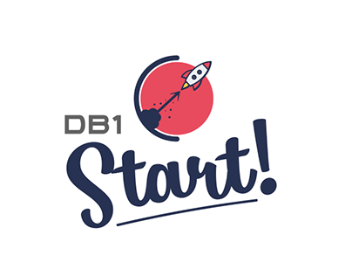
PROJETO FINAL
Héverton F. Rissato

Slide 2
Sistema de cadastro de clientes de uma loja
Cadastrar dados;
Consultar dados cadastrados;
Excluir dados cadastrados;
Atualizar dados cadastrados;
Exibir lista de clientes cadastrados;

Slide 3
Tópicos Abordados:
Variáveis;
Tipos não-Primitivos;
- Dicionário.
- Lista.
Estruturas de Repetição;
Funções;
Git;

Slide 4
Tópicos não abordados:
Orientação a Objetos;
Banco de Dados;
Tratamento de Exceção;

